Slide 1
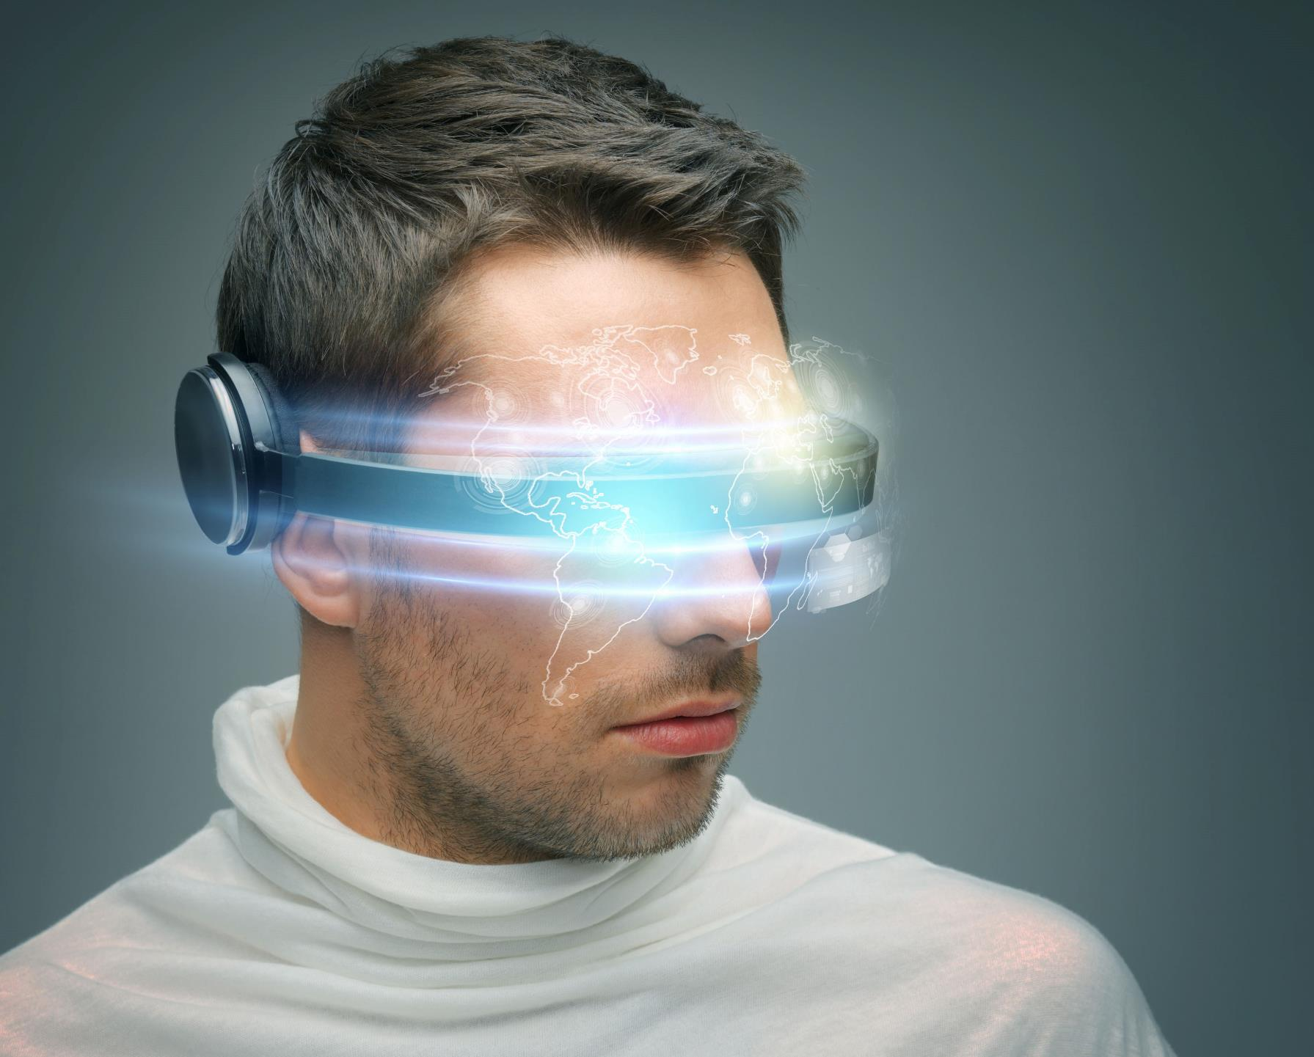

Onboarding inmersivo

Slide 2


2. JOURNEY DE LA EXPERIENCIA
Etapa 1: Mundo
virtual (VR)
Etapa 2: Realidad aumentada (AR)
La experiencia del onboarding inmersivo se plantea en 2 etapas:
Conoce el Santander: Historia y datos
1
Accede al mundo virtual
2
Configura tu avatar
3
Accede al Faro
4
El empleado accederá a un mundo virtual que recreará parcialmente la ciudad financiera del Grupo Santander aterrizando en el exterior del edificio Faro.
Configurará su avatar y, a continuación, será recibido por un asistente virtual que le dará la bienvenida a la ciudad virtual del Santander y explicará en qué consiste la experiencia.
El asistente podrá contestar preguntas básicas sobre la experiencia (i.e. cuánto dura, cuantas salas hay o qué ocurre si no apruebo el “quizz”). El asistente le ofrecerá visitar el interior del edificio Faro.
Al acceder al edificio, el empleado verá una recreación del hall principal del edificio Faro, donde encontrará contenidos relacionados con la historia y datos de la compañía.
Inicio de la experiencia Mundo Virtual
Conoce el Santander : Sostenibilidad, diversidad…
Conoce el Santander: Misión y valores
7
6
5
Conoce el Santander
En la planta 2 se mostrarán contenidos relacionados con la sostenibilidad, banca responsable y diversidad.
En la planta 1 se mostrarán contenidos relacionados con la misión, visión, valores, cultura y comportamiento de la compañía.
Desde aquí, el empleado podrá acceder a diferentes plantas, con espacios estándar de una oficina con el branding del Santander.
8
Conoce el Santander : Contenidos
Demuestra lo que sabes: Quizz
Accede a la 2ªetapa de la experiencia
9
10
11
Escanea el QR
12
Accede a Dojo
El empleado accederá a los contenidos, sean presentaciones, videos, infografías o imágenes mediante interacciones sencillas.
En la planta 2, el empleado deberá resolver un juego tipo “quizz” de preguntas y respuestas sobre los contenidos mostrados a lo largo de la experiencia.
En el caso de que el usuario supere satisfactoriamente el “quizz” tendrá la opción de acceder a la 2ª etapa de la experiencia.
Cuando el empleado haya superado el “quizz” del final de la 1era etapa, se le mostrará un código QR en la pantalla del PC.
Al escanear dicho código, se le abrirá una aplicación en el móvil con un vídeo de presentación de un embajador de la iniciativa que le explicará cómo acceder a la plataforma “Dojo”.
Inicio de la experiencia Realidad aumentada

Slide 3
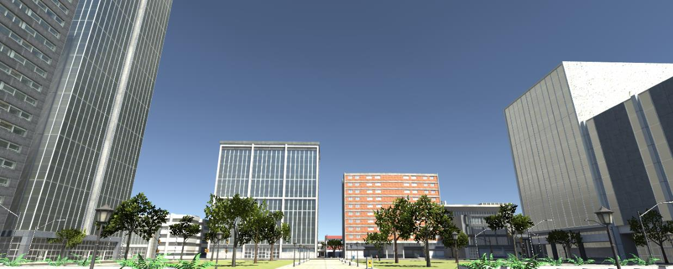
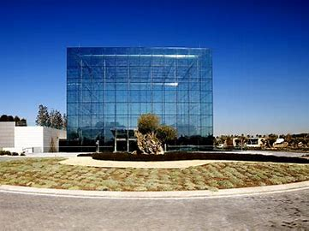
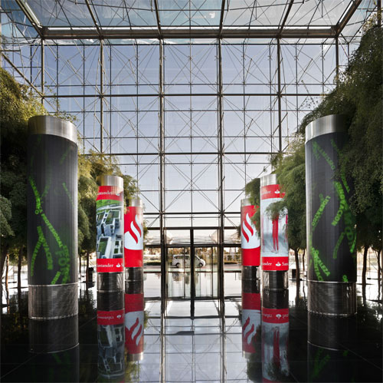
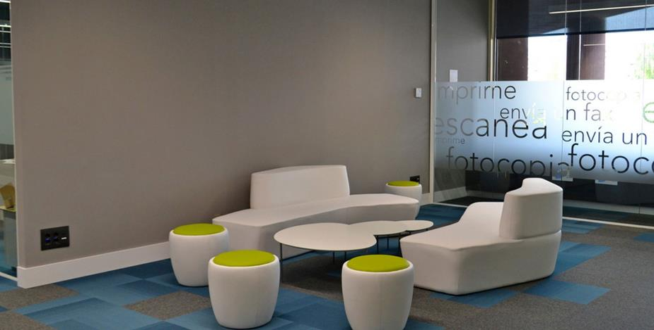
2. JOURNEY DE LA EXPERIENCIA
Ilustrativos de los escenarios de la experiencia VR
Ejemplo de ciudad usada como base para construir el mundo virtual del Santander
Ejemplo de exterior del edificio Faro
Ejemplo de hall interior del edificio Faro
Ejemplo de plantas interiores (Planta 1 y 2)

Slide 4
3. ENFOQUE Y ALCANCE
ENFOQUE GLOBAL DEL PROYECTO
Se propone un enfoque faseado que permita construir e ir desplegando la experiencia de forma gradual, tanto a nivel de funcionalidad como de usuarios y países. Dicho enfoque tendría las siguientes fases e hitos:
Construcción de un MVP de la experiencia de realidad virtual (VR)
Despliegue del MVP en el resto de HQ
Despliegue de la experiencia completa (VR + AR) en Argentina y Brasil
Despliegue en el resto de los países
Desarrollo de la experiencia de realidad aumentada (AR)
Desarrollo de evolutivos en la experiencia de realidad virtual (VR)
JUNIO
JULIO
AGOSTO
SEPTIEMBRE
OCTUBRE
NOVIEMBRE
DICIEMBRE
ENERO
Puesta en producción (VR) y piloto “Friends & Family” en HQ
Puesta en producción (AR) en HQ
Tareas dentro del alcance estimado en la propuesta económica
Se plantea hacer un despliegue del MVP de la experiencia VR en un colectivo limitado de usuarios de HQ a finales de septiembre. Entre octubre y diciembre se podría hacer el despliegue de la experiencia completa en HQ, Argentina y Brasil. A partir de ahí, ir haciendo un despliegue paulatino en el resto de los países.
El diseño y desarrollo de la experiencia AR se podría empezar a partir de septiembre para irla desplegando en base al mismo enfoque y plazos que la experiencia VR.

Slide 5
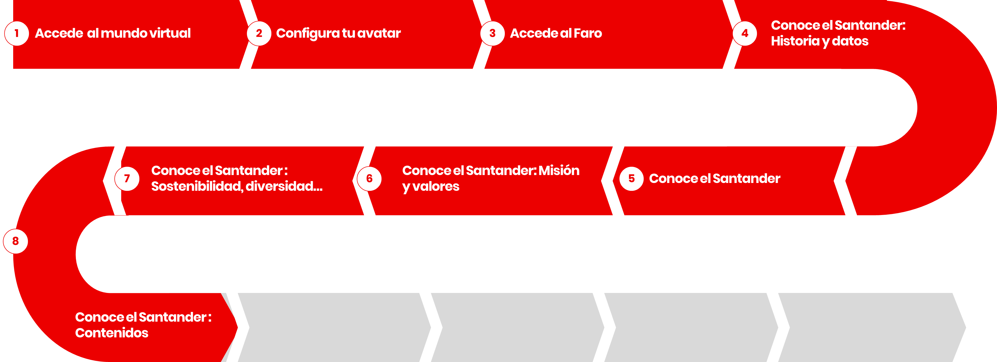
3. ENFOQUE Y ALCANCE
¿QUÉ INCLUIRÁ EL MVP DE LA EXPERIENCIA?
La experiencia del MVP podrá ser consumida tanto desde el PC, de forma que el profesional acceda al mundo virtual desde una aplicación de escritorio instalada en su ordenador corporativo, como a través de gafas de VR.
Para acceder desde el PC, el empleado deberá tener instalada la aplicación de NAKA (1).
Será una experiencia “single user”, es decir, que el empleado que consuma la experiencia lo hará de forma individual y sin coincidir con otros usuarios. Eso no significa que no pueda haber empleados que accedan en un mismo momento de tiempo a la experiencia.
La experiencia estará disponible en 2 idiomas: español e inglés, existiendo la posibilidad de extender posteriormente al portugués y otros idiomas.
Para los espacios, se utilizará una ciudad virtual de catálogo a la que se añadirá el branding del Santander y sobre la que se integrarán escenarios 3D desarrollados por NTT Data del exterior y del hall de entrada del edificio Faro de la ciudad financiera del Santander.
El resto de las plantas del edificio se diseñarán a partir de escenarios 3D de oficina ya existentes, a los que se añadirá el branding del banco y se configurará una imagen exterior de la situación real del edificio para que sea visible a través de las ventanas.
Las opciones de configuración de los avatares y del asistente serán las disponibles en NAKA o las proporcionadas por la plataforma de Ready Player Me.
El asistente virtual estará conectado a la Open AI de Azure para garantizar que la información que se le proporciona no sea usada para entrenar a Open AI.
Los contenidos y recursos multimedia dentro de la experiencia serán proporcionados por el equipo del Santander.
Dentro del MVP no se considera la creación de una experiencia personalizada en función de la segmentación de colectivos del onboarding: Nuevos empleados, internalizados, movilidad y expatriados.
El MVP se centrará en la experiencia de realidad virtual descrita en el apartado de “JOURNEY DE LA EXPERIENCIA” desde el Paso 1 al Paso 8 ambos incluidos, teniendo en cuenta las siguientes consideraciones:
(1): Ver descripción detallada de la solución de NAKA en los “Anexos”

Slide 6
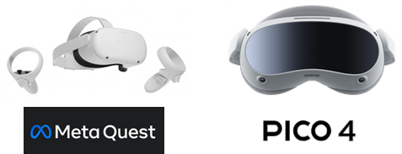



ANEXOS
PILARES TECNOLÓGICOS DE LA SOLUCIÓN
Los pilares tecnológicos sobre los que se sustentará la experiencia son:
NAKA es la plataforma de experiencias inmersivas sobre la que se implementarán las formaciones.
NAKA es un producto SaaS desarrollo y mantenido por NTT Data. Está desarrollado utilizando el motor gráfico Unity, basado en lenguaje C#.
Para el modelado 3D se realizarán diseños y modelos siguiendo las referencias de los objetos reales, para darle el mayor realismo a las experiencias. Emplearemos programas de modelado 3D como Maya, Substance o Blender.
Las implementaciones, así como las experiencias serán compatibles con Windows y dispositivos de realidad virtual como pueden ser Meta Quest 2 o PICO Neo 4.

